Slide 1

Universidad Tecnológica Del Cibao Oriental
UTECO
Universidad Patrimonio de la Comunidad
Facultad de Postgrado y Educación Continuada
Diplomado en Inteligencia Artificial

Slide 2

Uso de Python para el desarrollo de aplicaciones de IA
Por: Melanie Llaugel
Julio 2020
Sesión 1

Slide 3

Introducción a Python
Lenguaje de programación flexible y sencillo.
Creado por Guido van Rossum.
Permite procesar todo tipo de estructura de datos: números, texto, booleanos, listas, diccionarios.
Es código libre, se puede usar y compartir fácilmente.
Lenguaje interpretado.
Tipado dinámico.
Multiplataforma (Linux, MacOS, Windows)
Python scripts terminan con la extensión .py
Permite ejecutar su código en varios sistemas operativos.
Soporta varios paradigmas de programación, orientación a objetos, estructurada.
No se pueden combinar variables de distintos tipos.
El formato del código es estructural.
Notes:
https://codigofacilito.com/cursos/Python

Slide 4

Ventajas y Desventajas de Python
VENTAJAS
DESVENTAJAS
Simplifica la programación y es rápido.
Lenguaje flexible, no es necesario declarar cada tipo de datos.
Legible y módulos organizados.
Tiene incluidas las librerías mas utilizadas.
La mayoría de los servidores no tienen soporte de python.
Los usuarios optan por usar librerías de otros lenguajes.
La curva de aprendizaje no es tan sencilla para algunas de las funcionalidades del lenguaje.

Slide 5
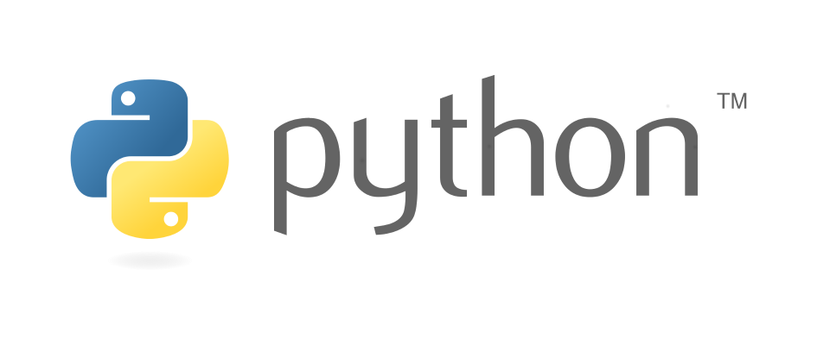


Instalación de Python
Por: Melanie Llaugel
Julio 2020
Sesión 2

Slide 6
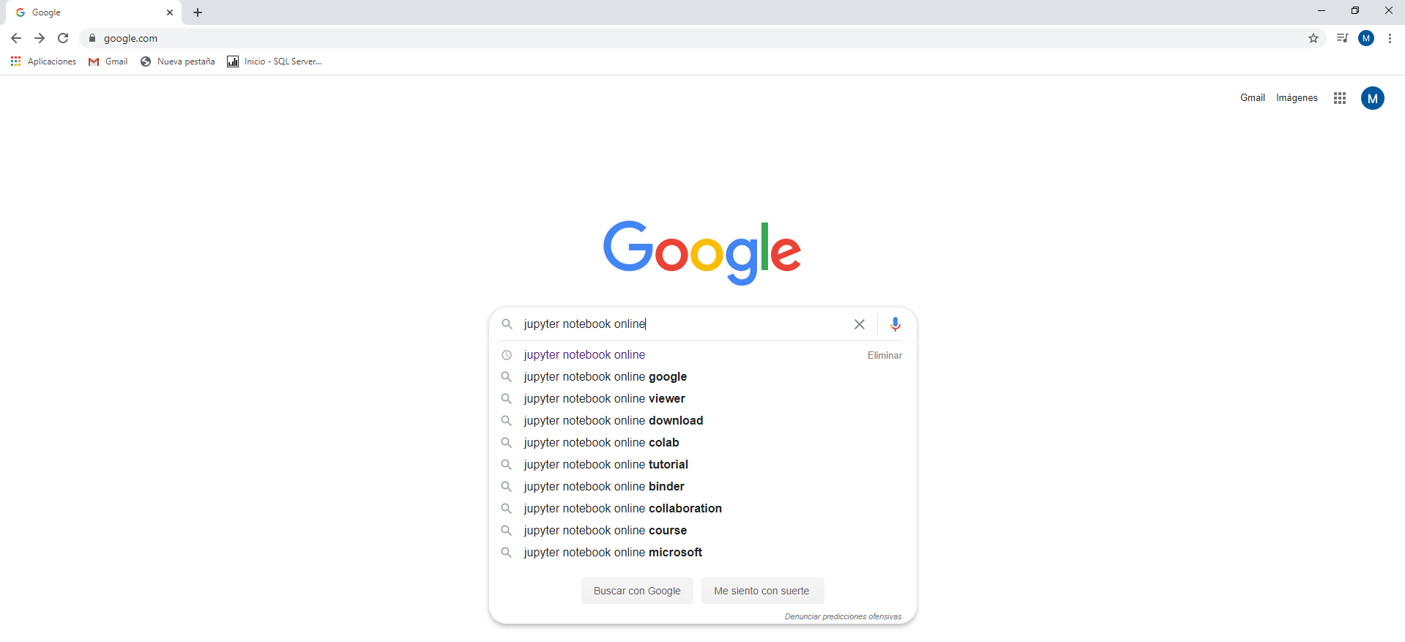
¿Cómo usar python desde la web?
Paso 1: Buscar en google “jupyter notebook online”

Slide 7
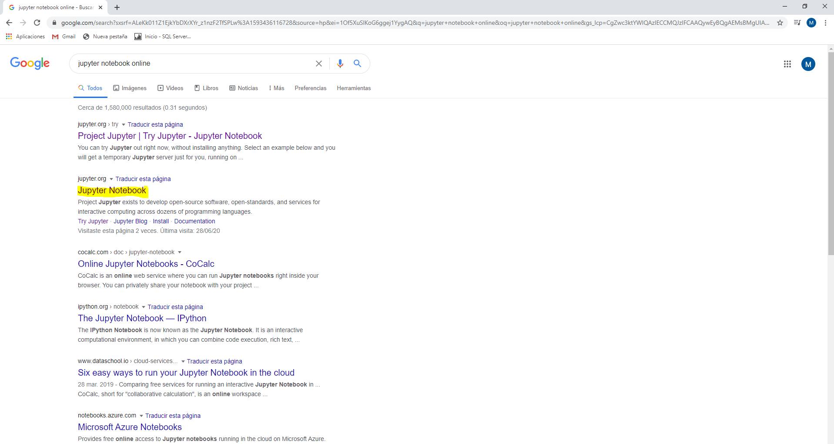
¿Cómo usar python desde la web?
Paso 2: Seleccionar link de jupyter.org “Jupyter Notebook”

Slide 8
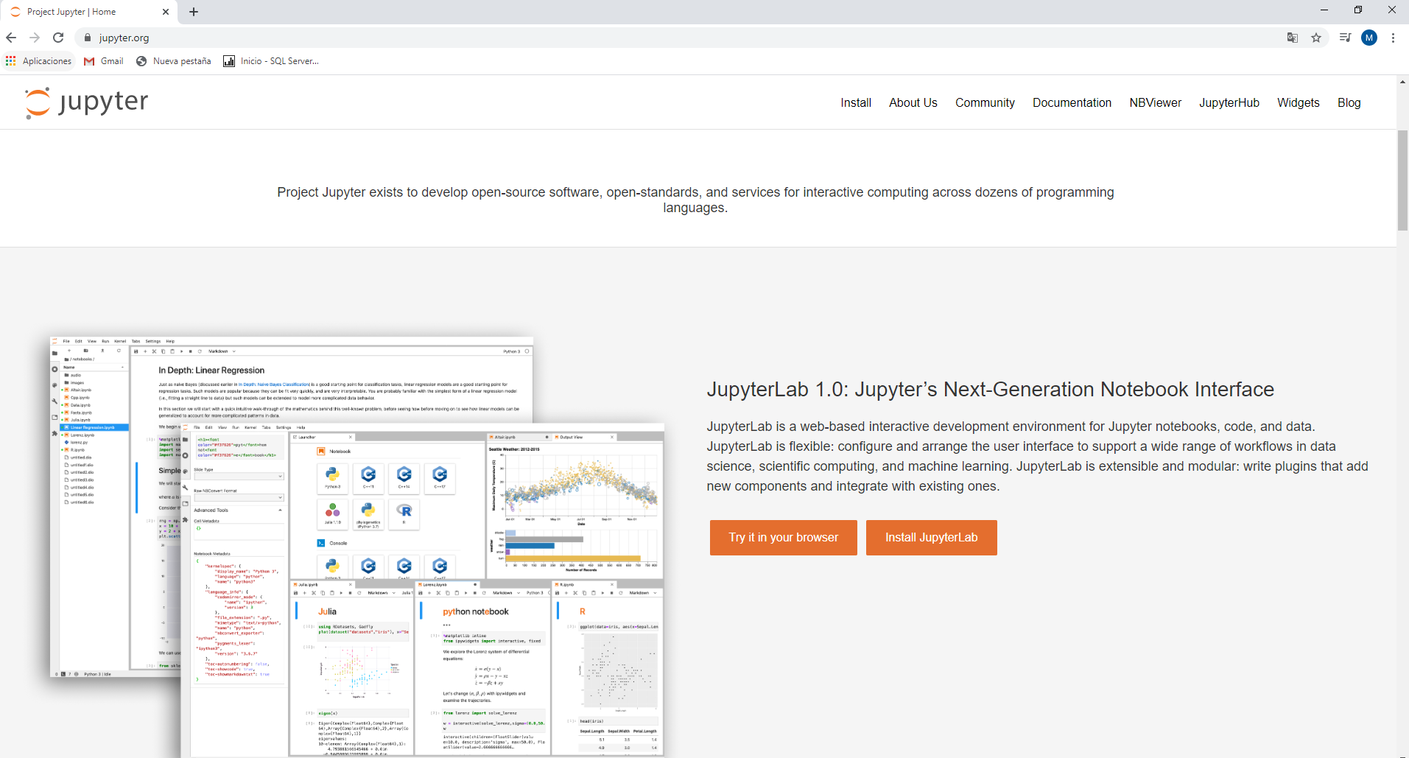
¿Cómo usar python desde la web?
Paso 3: Seleccionar la opción que indica “Try it in your browser”.

Slide 9
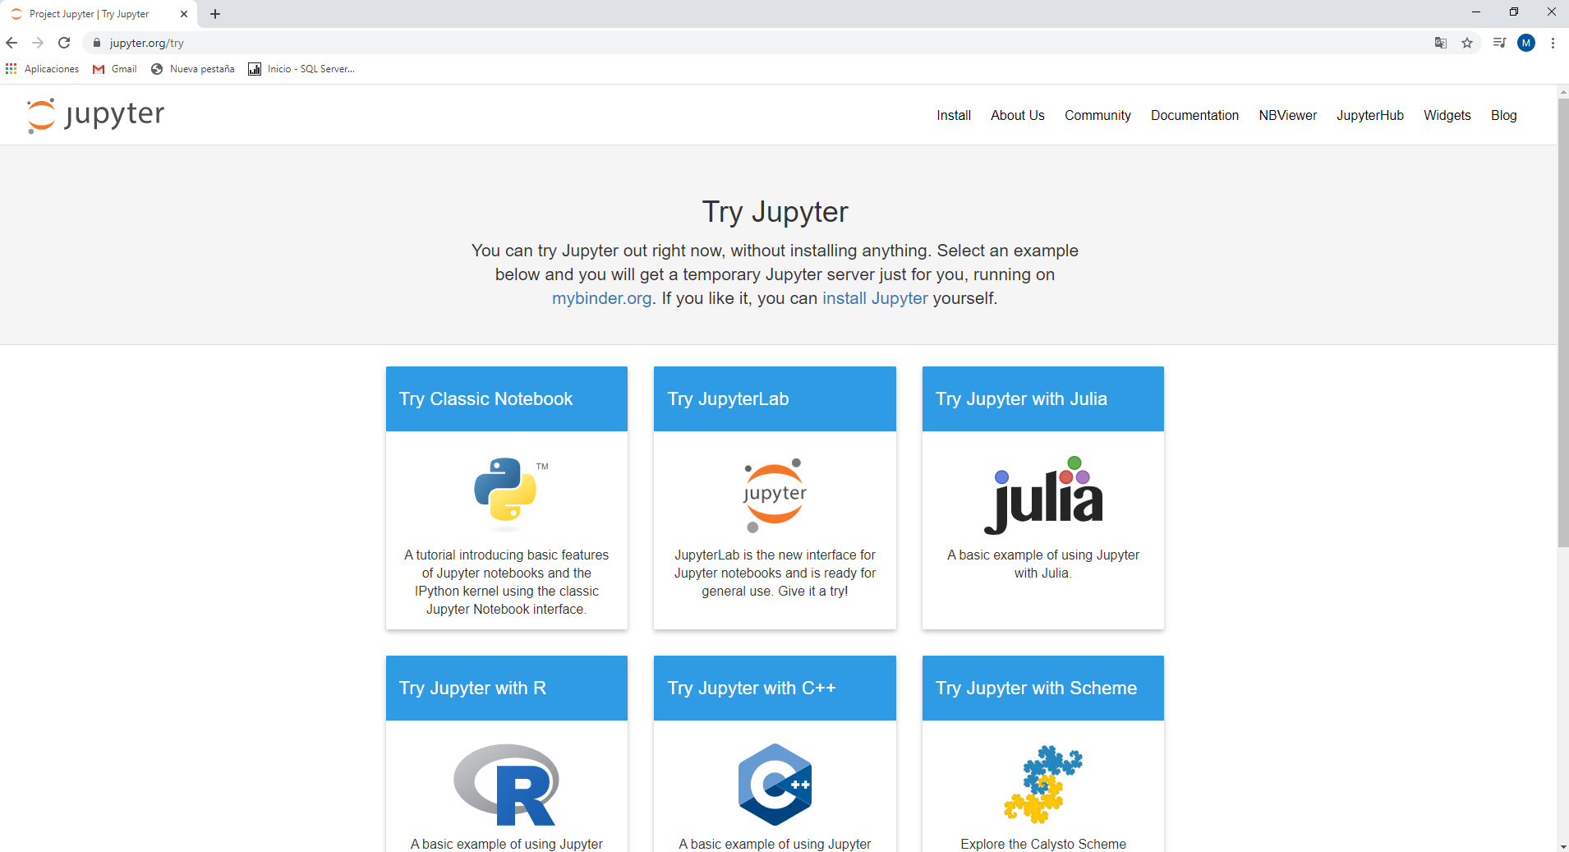
¿Cómo usar python desde la web?
Paso 4: Dar click sobre la opción que indica “Try Classic Notebook”.

Slide 10
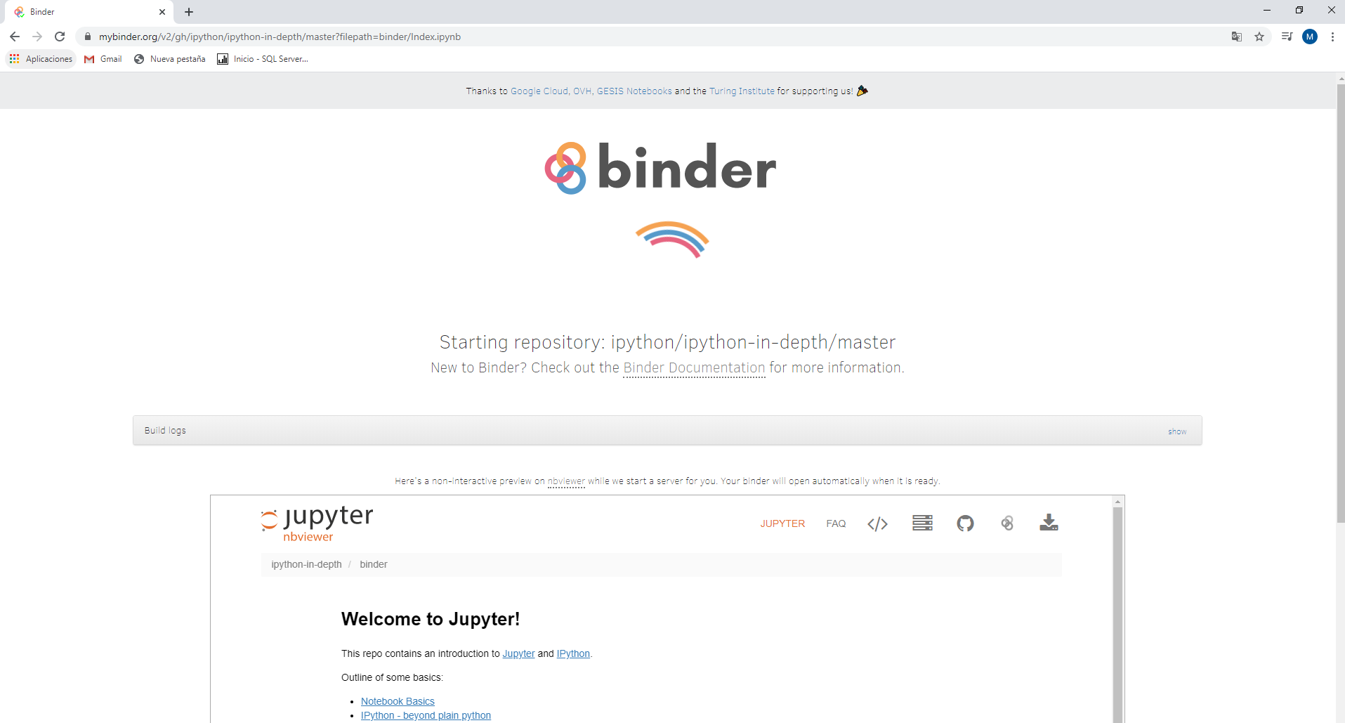
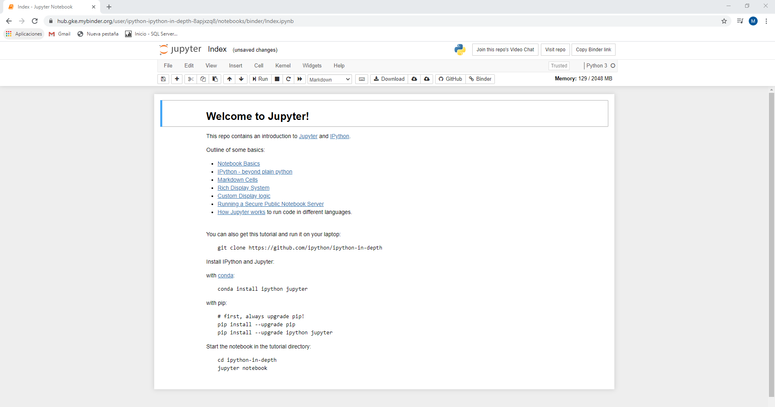
¿Cómo usar python desde la web?
Paso 5: Esperar que termine de cargar la ventana 1 y luego pase a la ventana 2
VENTANA 1
VENTANA 2

Slide 11
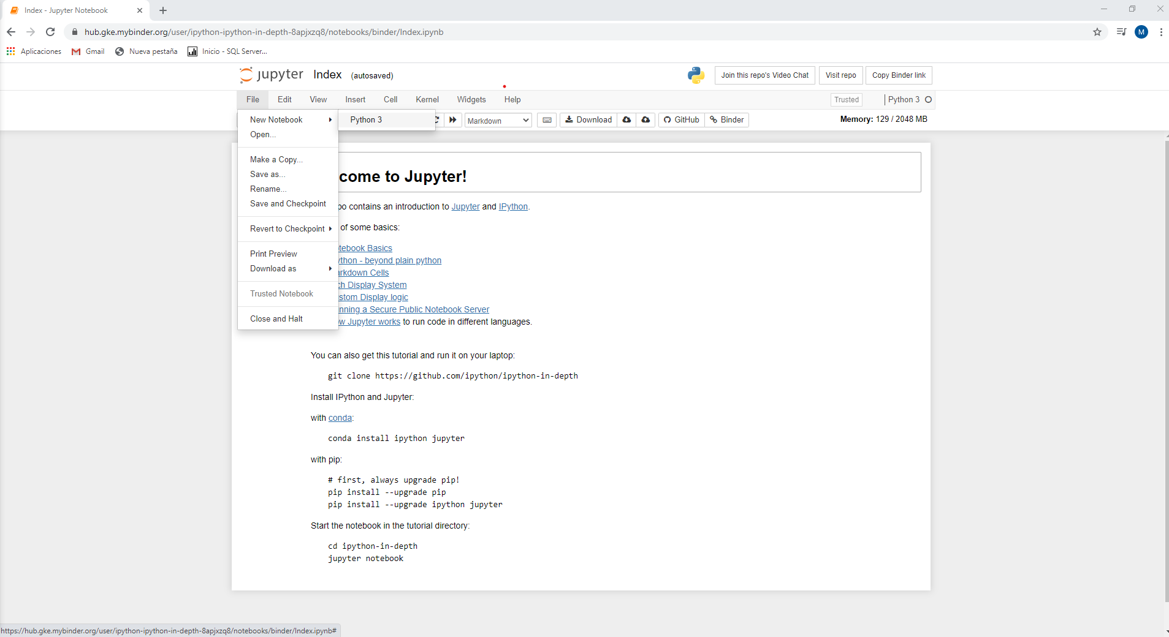
¿Cómo usar python desde la web?
Paso 6: Seleccionar “File”, luego “New Notebook” y después “Python 3” para abrir el primer Jupyter Notebook

Slide 12
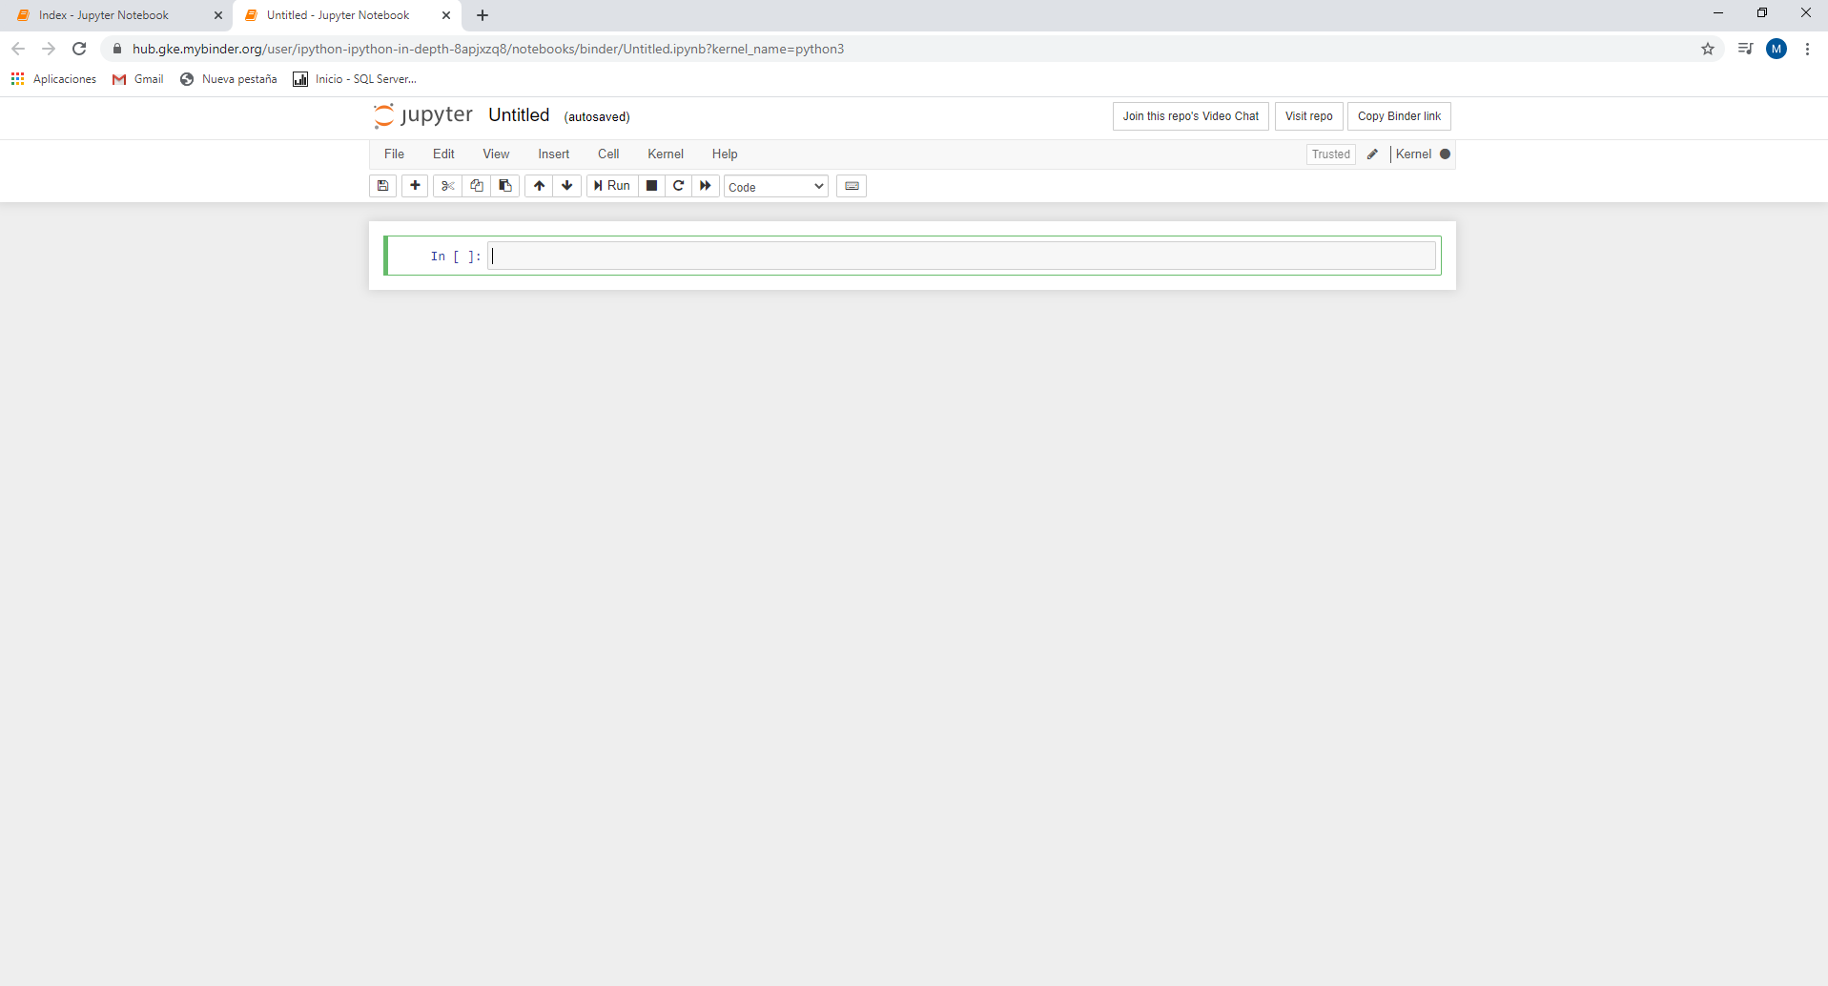
¿Cómo usar python desde la web?
Paso 7: Visualizar el primer Jupyter Notebook.

Slide 13

Python: “Hola Mundo”
Por: Melanie Llaugel
Julio 2020
Sesión 3

Slide 14
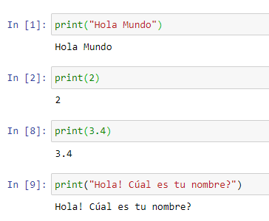
Función Print
Para utilizar la función print hay que abrir paréntesis y escribir lo que queremos que devuelva el interprete. Si es un texto o cadena se utilizan comillas (“”).

